Slide 1
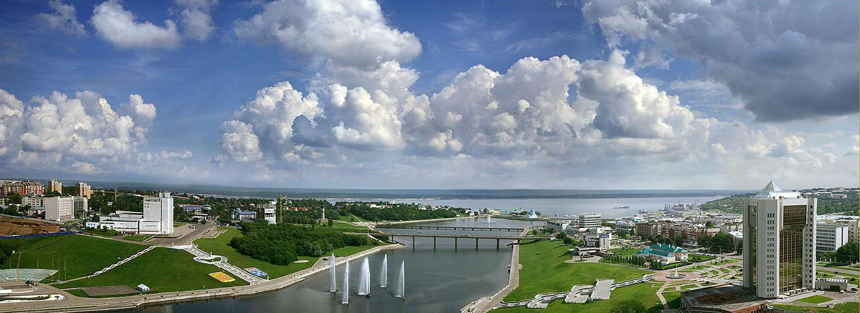
О проведении регионального этапа Всероссийского конкурса «Лучшая муниципальная практика» в 2021 году
Дата: 31 марта 2021 г.
Докладчик:
руководитель Государственной службы Чувашской Республики по делам юстиции
Сержантов Дмитрий Михайлович

Slide 2
Всероссийский конкурс «Лучшая муниципальная практика»
Конкурсные заявки на региональный этап конкурса принимаются
с 15 апреля по 15 июня
Конкурс проводится по следующим номинациям
«Градостроительная политика, обеспечение благоприятной среды жизнедеятельности населения и развитие жилищно-коммунального хозяйства»
Модернизация городского хозяйства посредством внедрения цифровых технологий и платформенных решений («умный город»)
(проводится с 2020 г.)
«Укрепление межнационального мира и согласия, реализация иных мероприятий в сфере национальной политики на муниципальном уровне»
(проводится с 2018 г.)
«Муниципальная экономическая политика и управление муниципальными финансами»
«Обеспечение эффективной «обратной связи» с жителями муниципальных образований, развитие территориального общественного самоуправления и привлечение граждан к осуществлению (участию в осуществлении) местного самоуправления в иных формах»

Slide 3
Всероссийский конкурс «Лучшая муниципальная практика»
«Градостроительная политика, обеспечение благоприятной среды жизнедеятельности населения и развитие жилищно-коммунального хозяйства»
Заявки представляются в Министерство строительства, архитектуры и жилищно-коммунального хозяйства Чувашской Республики
Основные показатели, по которым оцениваются муниципальные образования:
Краткое описание ситуации, обусловившей необходимость реализации практики
Проблемы, на решение которых была направлена практика
Возможности (ресурсы), которые позволили реализовать практику
Результаты реализации практики в измеримых величинах
Экономические и (или) социальные эффекты от реализации практики
Выгодополучатели
Участники проекта внедрения практики
Действия по развертыванию практики (перечень мероприятий, которые были предприняты для того, чтобы реализовать практику)
Синхронизация мероприятий практики с мероприятиями, реализуемыми на территории муниципального образования в рамках национальных, федеральных проектов (программ), государственных, муниципальных программ (проектов)
Практика способствует повышению индекса качества городской среды
Затраты на реализацию практики
Меры по усовершенствованию реализации практики

Slide 4
Всероссийский конкурс «Лучшая муниципальная практика»
Модернизация городского хозяйства посредством внедрения цифровых технологий и платформенных решений
(«умный город»)
(проводится с 2020 г.)
Заявки представляются в Министерство строительства, архитектуры и жилищно-коммунального хозяйства Чувашской Республики
Основные показатели, по которым оцениваются муниципальные образования:
Комплексность практики, обоснованность выбора проблемы с точки зрения стратегического развития муниципального образования, синхронизация практики и мероприятий национальных проектов (программ)
Качество и инновационность решений в рамках реализации практики
Наличие высокого социального и экономического результатов от реализации практики
Выгодополучатели
Тиражируемость
Приказ Министерства строительства и жилищно-коммунального хозяйства Российской Федерации от 9 июля 2020 г. № 368/пр «Об утверждении формы конкурсной заявки муниципального образования и методики оценки конкурсных заявок муниципальных образований, представляемых для участия в номинации «Модернизация городского хозяйства посредством внедрения цифровых технологий и платформенных решений («умный город»)» Всероссийского конкурса «Лучшая муниципальная практика»

Slide 5
Всероссийский конкурс «Лучшая муниципальная практика»
«Муниципальная экономическая политика и управление муниципальными финансами»
Заявки представляются в Министерство экономического развития и имущественных отношений
Чувашской Республики
Основные показатели, по которым оцениваются муниципальные образования:
Показатели, характеризующие качество управления бюджетными доходами и расходами
Показатели, характеризующие качество управления муниципальным долгом
Показатели, характеризующие качество бюджетного планирования и исполнения бюджета
Показатели, характеризующие кадровый состав финансового органа муниципального образования
Показатели, характеризующие лучшую практику формирования системы стратегического управления муниципальным образованием
Показатели, характеризующие лучшее муниципальное образование по уровню развития муниципально-частного партнерства (МЧП) и опыту реализации проектов МЧП в социальной сфере
Показатели, характеризующие повышение уровня развития малого и среднего предпринимательства (МСП) и привлечение инвестиций в экономику муниципального образования
Показатели, характеризующие повышение уровня транспортной доступности

Slide 6
Всероссийский конкурс «Лучшая муниципальная практика»
«Обеспечение эффективной «обратной связи» с жителями муниципальных образований, развитие территориального общественного самоуправления и привлечение граждан к осуществлению (участию в осуществлении) местного самоуправления в иных формах»
Заявки представляются в Государственную службу Чувашской Республики по делам юстиции
Основные показатели, по которым оцениваются муниципальные образования:
Проведение местных референдумов
Участие избирателей в муниципальных выборах депутатов представительного органа муниципального образования
Индекс повседневной гражданской активности в муниципальном образовании
Доля населения, проживающего на территории муниципального образования, на которой осуществляется территориальное общественное самоуправление
Доля доходов местного бюджета, распределяемых с участием территориального общественного самоуправления
Правотворческая активность граждан (количество проектов актов на 1000 жителей)
Присутствие жителей муниципального образования на заседаниях представительного органа муниципального образования
Коэффициент участия населения муниципального образования в публичных слушаниях
Участие главы муниципального образования (председателя представительного органа муниципального образования) в публичных слушаниях
Количество встреч руководителей муниципального образования с жителями муниципального образования (за исключением публичных слушаний)
Охват населения муниципального образования печатными средствами массовой информации, в которых распространяется официальная информация о деятельности органов местного самоуправления
Эффективность официальных сайтов (единого портала) органов местного самоуправления в информационно-телекоммуникационной сети "Интернет"

Slide 7
Всероссийский конкурс «Лучшая муниципальная практика»
«Укрепление межнационального мира и согласия, реализация иных мероприятий в сфере национальной политики на муниципальном уровне»
(проводится с 2018 г.)
Заявки представляются в Министерство культуры, по делам национальностей и архивного дела
Чувашской Республики
Основные показатели, по которым оцениваются муниципальные образования:
Краткое описание ситуации, обусловившей необходимость реализации практики. Цели и задачи практики
Краткое описание практики (резюме) и перечень мероприятий, которые были предприняты для того, чтобы реализовать практику ("дорожная карта")
Участники проекта внедрения практики
Эффект от реализации практики (краткое описание)
Приказ Федерального агентства по делам национальностей от 23 июня 2020 г. № 76 «Об утверждении формы конкурсной заявки и методики оценки конкурсных заявок муниципальных образований, представляемых для участия во Всероссийском конкурсе «Лучшая муниципальная практика» по номинации «Укрепление межнационального мира и согласия, реализация иных мероприятий в сфере национальной политики на муниципальном уровне»

Slide 8
Всероссийский конкурс «Лучшая муниципальная практика»
В республиканском бюджете Чувашской Республики на 2021 год на поощрение победителей конкурса, занявших призовые места в каждой из номинаций конкурса по каждой категории, предусмотрено 3,9 млн. рублей (по 780,0 тыс. рублей), из них:
а) I категория участников конкурса (городские округа и городские поселения):
первое место - 180 тыс. рублей;
второе место - 160 тыс. рублей;
третье место - 140 тыс. рублей;
а) II категория участников конкурса (сельские поселения):
первое место - 120 тыс. рублей;
второе место - 100 тыс. рублей;
третье место - 80 тыс. рублей;

Slide 9
Всероссийский конкурс «Лучшая муниципальная практика»
Предоставленные финансовые средства носят целевой характер
повышение благоустроенности муниципального образования
уменьшение кредиторской задолженности муниципального образования
Могут расходоваться на
развитие и поддержку территориального общественного самоуправления
гармонизацию национальных и межнациональных (межэтнических) отношений
повышение эффективности управления инфраструктурой

Slide 10
Всероссийский конкурс «Лучшая муниципальная практика»
Призеры федерального этапа
1 место Сугайкасинское сельское поселение Канашского района в номинации «Обеспечение эффективной «обратной связи» с жителями муниципальных образований, развитие территориального общественного самоуправления в иных формах»
1 200,00 тыс. руб.
2019 г.
2 место г. Чебоксары в номинации «Градостроительная политика, обеспечение благоприятной среды жизнедеятельности населения и развитие жилищно-коммунального хозяйства»
2 280,00 тыс. руб.
2018 г.
2 место Юнгинское сельское поселение Моргаушского района в номинации «Муниципальная экономическая политика и управление муниципальными финансами»
720,00 тыс. руб.

